Slide 1
A-11 Inductors, A-14 Capacitive Reactance
인하대학교 정보통신공학과
2019년 1학기 정보통신기초설계실습
( ICE2006 - 002/003/004 분반 )

Slide 2
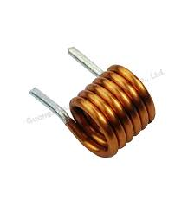
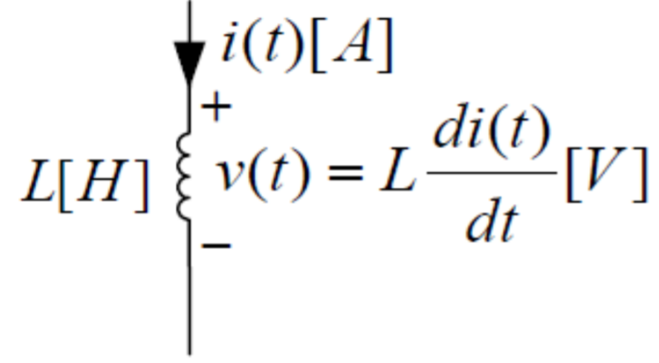
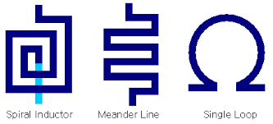
A-11 Inductors
Inductor ? (인덕터, 코일)
Inductance L은, 도선에 전류가 흐를 때 그 전류의 변화를 막으려는 성질, 또는 그 정도를 말합니다. 자체유도(자기유도)란 어떤 도선에 흐르는 전류 때문에 자체 폐회로에 유도 현상이 발생(페러데이의 법칙)하는데 기전력을 방해하는 방향(렌츠의 법칙)으로 생긴다.
※ Inductor의 특성
전압이 인가되는 순간에는 전류는 흐르지 않는다.
전류가 변하지 않으면 양단 전압은 없다. ( zero volt, short circuit )
Notes:
-2-

Slide 3
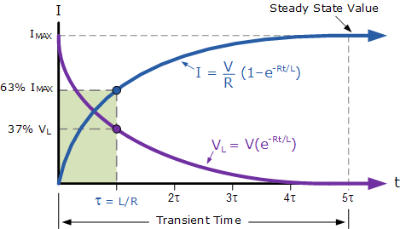
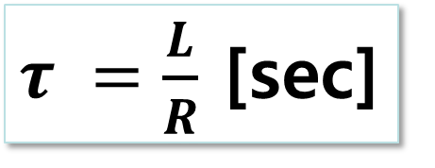
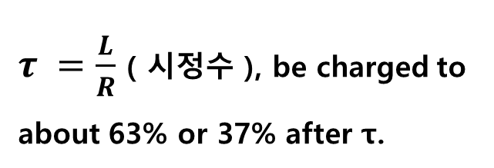
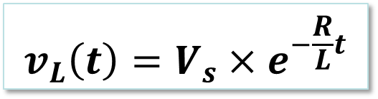
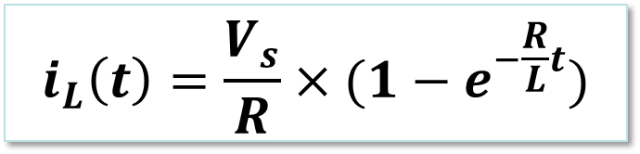
A-11 Inductors_RL 직렬회로의 과도응답
Fig. 1
$$i_{L}\left(t\right)=\frac{V_{s}}{R}×(1−e^{−\frac{R}{L}t})$$
$$v_{L}\left(t\right)=V_{s}×e^{−\frac{R}{L}t}$$
$τ =\frac{L}{R}$ [sec]
$τ =\frac{L}{R}$ ( 시정수 ), be charged to about 63% or 37% after τ.
Notes:
-3-

Slide 4
실험1 Step Response (1)
장비 초기화 및 세팅합니다.
Fig. 1 회로를 구성한다. (R = 1k[Ω], L = 33mH, Vs = 1 kHz(Pulse), 3[V])
F.G., 회로 와 Scope의 probe를 연결합니다. 회로 입력단에 CH1 probe, Inductor 출력단에 CH2 probe를 연결합니다. GND연결에 주의합니다.
F.G. ‘CH1 OUTPUT ‘ button눌러 신호 인가하고 scope의 CH1에서 적당한 신호가 표시되도록 수평/수직 조정합니다.
CH1에서 Vs 파형 사진 촬영후 Vs의 반파 그래프를 그리고 Vs-max를 측정하여 기록합니다.
scope의 CH2에서 v_{L}(t)파형 사진 촬영후 v_{L}(t)의 반파 그래프를 그리고 V_{L}-max, 시정수(τ)를 측정하여 기록합니다.
Table 1.
item | 측정/계산 | 사진
Vs | Vmax, 시정수 측정, 손 그래프 | O
v_{L}(t) | Vmax, 시정수 측정, 손 그래프 | O

Slide 5
실험1 Step Response (2)
scope의 ‘math’ 가능을 활용하여 R양단의 파형을 측정하고 사진 촬영후 v_{R}(t)의 반파 그래프 그리고 V_{R}-max, 시정수(τ)를 측정하여 기록합니다.
7.을 기반으로 i_{L}(t)의 그래프를 그리고 시정수를 기록합니다.
v_{L}(t), i_{L}(t)를 활용하여 V_{L}-max, I_{L}-max, 시정수를 계산하고 기록합니다.
Table 1.
item | 측정/계산 | 사진
v_{R}(t) | V_{L}-max, 시정, 수 측정, 손그래프 | O
I_{S}=I_{R}=I_{C} | I_{L}-max, 시정수 계산, 손 그래프 | X
V_{L}-max, Ic-max, 시정수(τ) | 계산 | X

Slide 6
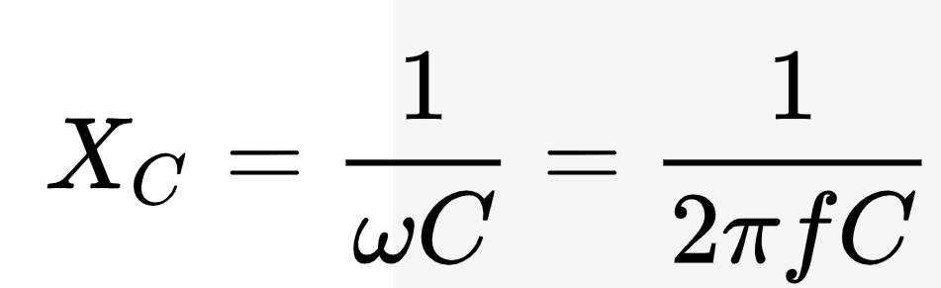
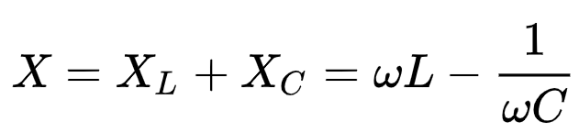



A-14 Capacitive Reactance
Reactance
In electric and electronic systems, reactance is the opposition of a circuit element to a change in current or voltage, due to that element's inductance or capacitance. The notion of reactance is similar to electric resistance, but it differs in several respects.
, ,
Ohm’s law for the voltage across a impedance is written
,
Notes:
-6-

Slide 7
실험2 Capacitive Reactance
Fig. 1 회로를 구성한다. (R1 = 220[Ω], L = 33mH, Vs = 250Hz(Sine Wave), 3[Vp-p])
VL 측정하여 Table 5에 기록하시오. * 실험의 연속성을 위해 Inductor를 그대로 사용합니다.
VR 측정(Differential Probe 기법)하여 Table 5에 기록하시오.
전류(IL)를 계산(옴의 법칙)하고 Table 5에 기록(IL = VR / R) 하시오.
측정값 VL,IL로 XL를 계산(XL=VL/IL, 옴의 법칙)하고 Table 5에 기록하시오. 계신값(XL=ωL)과 비교하시오.
전압(Vs)과 전류(I)를 사용하여 회로의 총 임피던스(Z)를 계산(옴의 법칙)하고 Table 5에 기록합니다. 계신값(Z=R+XL)과 비교하시오.
주파수를 500Hz로 변경하고 10~14단계를 반복합니다. 결과를 Table 6에 기록합니다.
전압/전류는 Vp-p, Ip-p로 측정 | 250Hz ( Table 5.) |  | 500Hz (Table 6.)
 | 계산 | 측정 | 계산 | 측정
VL | X |  | X
VR | X |  | X
IL | X |  |  | X
XL
Z

Slide 8
결과 보고서 첨부
SPICE 과제1
1) R1 = 1k, L = 33mH, f = 1kHz 로 조건을 바꾸어 Table 2. 를 작성하세요.
2) R1 = 500, L = 33mH, f = 1kHz 로 조건을 바꾸어 Table 3. 를 작성하세요.
3) R1 = 500, L = 66mH, f = 1 kHz로 조건을 바꾸어 Table 4. 를 작성하세요.
1) Table 1 에서 실험절차 6.과 8.의 결과가 계산치와 일치하는지 비교하세요. (v_{L}(t), i_{L}(t), 시정수)
일치하지 않는다면 이유를 예상해 보세요.
2) Table 2 ~ Table 4.에서 결과를 분석하세요 (v_{L}(t), i_{L}(t)의 관계, 시정수 관점).
3) Table 5 ~ Table 6.에서 결과를 분석하세요 (주파수와 XL의 관계).
SPICE 과제2
1) R1 = 220Ω, C = 100uF, f = 10Hz 로 조건을 바꾸어
Table 7. 를 작성하세요.
2) R1 = 220 Ω, C = 100uF, f = 20H 로 조건을 바꾸어
Table 8. 를 작성하세요.
3) Table 7 ~ Table 8.에서 결과를 분석하세요 (주파수와 XC의 관계).

Slide 9
A-11 Inductors
Any Question ?
< 14주차/15주차 수업 공지 >
1. 수업 제목 : 기말고사
2. 수업 내용
1) 실기 시험 : Signal/Step response/Reactance
2) 필기 시험 : 강의자료(ppt) 전범위
3. 과제 : 13주차 결과 보고서 (O)
4. 1학기 기말고사 공지
1) 14주차 : 실기 시험 중간고사와 동일방법으로 시행.
Sine wave, Pulse wave의 측정하기 [20점]
RC 회로 Step Response [50점]
RL 회로에서 Reactance [30점]
2) 15주차 : 필기 시험 002~004분반 동시 시행(강의실 추후 공지).
저항읽기, KVL/KCL, 회로해석, 테브냉, RL /RC 회로 시정시, RL /RC Reactance 및 impedance, Review&Q.

